Slide 1
嵌入式系统的Bootloader

Slide 2
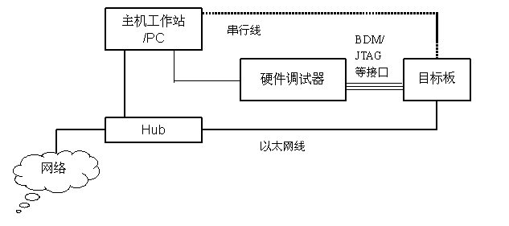
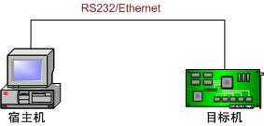
宿主机-目标机开发模式
并口/串口
JTAG

Slide 3
嵌入式Linux系统从整体上讲，可以分为五大部分
  Bootloader（引导加载程序）
  Kernel（内核）
  File System（文件系统）
  Device drivers（驱动程序）
  Applications（应用程序）

Slide 4
从软件的角度看可以分为四个层次：
1. 引导加载程序。
包括固化在固件中的 boot 代码(可选)，和 Boot Loader
两大部分。
2. Linux 内核。
特定于嵌入式板子的定制内核(包括驱动程序)以及内核的
启动参数。
3. 文件系统。
建立于 Flash 设备之上文件系统。
4. 用户应用程序。
特定于用户的应用程序。有时在用户应用程序和内核层之间，可能还会包括一个嵌入式图形用户界面。常用的嵌入式 GUI有：MicroWindows 和 MiniGUI 。

Slide 5
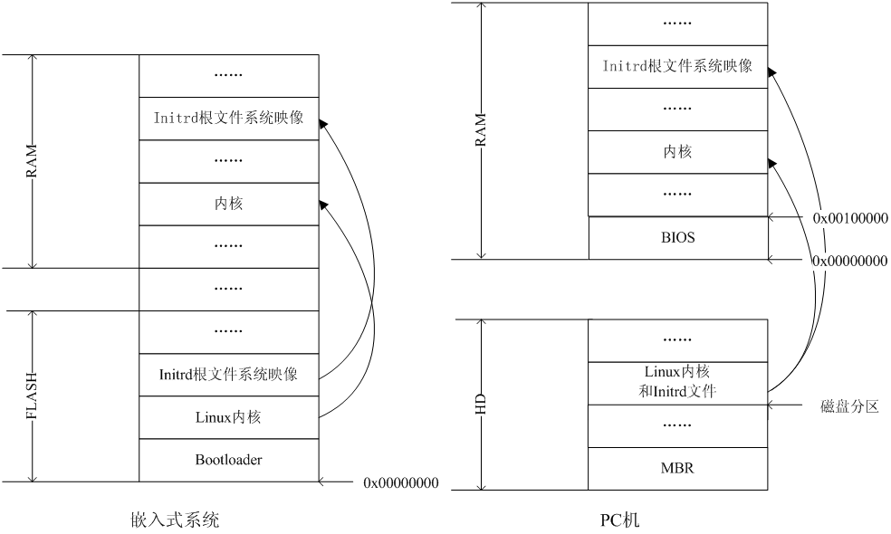
Bootloader和嵌入式Linux

Slide 6
构建嵌入式Linux系统的主要任务
内核部分
  内核裁剪编译
  底层驱动开发
应用程序部分
  构建基本的嵌入式Linux文件系统
  应用程序开发与移植

Slide 7
嵌入式Linux系统的开发流程
建立交叉编译环境
Bootloader开发
Linux内核的裁剪
构造根文件系统
驱动移植/开发
应用程序移植开发和调试

Slide 8
Bootloader分类
BootLoader
  LILO
  GRUB
  U-BOOT
  Blob
  vivi

Slide 9
Bootloader的通用性质
Bootloader与嵌入式Linux的关系
一个嵌入式系统从软件角度来看分为四个层次：
1.引导加载程序。包括固化在固件(firmware)中的 boot 代码(可选)，和 Bootloader 两大部分。
2. Linux 内核。特定于嵌入式板子的定制内核以及内核的启动参数。
3. 文件系统。包括根文件系统和建立于 Flash 内存设备之上文件系统。通常用 ram disk 来作为 root file system。
4. 用户应用程序。特定于用户的应用程序。

Slide 10
引导加载程序是系统加电后运行的第一段软件代码。回忆一下 PC 的体系结构我们可以知道，PC 机中的引导加载程序由 BIOS(其本质就是一段固件程序)和位于硬盘 MBR 中的 OS Bootloader（比如，LILO 和 GRUB 等）一起组成。BIOS 在完成硬件检测和资源分配后，将硬盘 MBR 中的 Bootloader 读到系统的 RAM 中，然后将控制权交给 OS Bootloader。Bootloader 的主要运行任务就是将内核映象从硬盘上读到 RAM 中，然后跳转到内核的入口点去运行，也即开始启动作系统。

Slide 11
而在嵌入式系统中，通常并没有像 BIOS 那样的固件程序（注，有的嵌入式 CPU 也会内嵌一段短小的启动程序），因此整个系统的加载启动任务就完全由 Bootloader 来完成。比如在一个基于 ARM7TDMI core 的嵌入式系统中，系统在上电或复位时通常都从地址 0x00000000 处开始执行，而在这个地址处安排的通常就是系统的 Bootloader 程序。

Slide 12
Bootloader 的概念
简单地说，Bootloader 就是在操作系统内核运行之前运行的一段小程序。通过这段小程序，我们可以初始化硬件设备、建立内存空间的映射图，从而将系统的软硬件环境带到一个合适的状态，以便为最终调用操作系统内核准备好正确的环境。
Bootloader 的主要运行任务就是将内核映象从硬盘上读到 RAM中，然后跳转到内核的入口点去运行，也即开始启动操作系统。
通常，Bootloader 是严重地依赖于硬件而实现的，特别是在嵌入式世界。因此，在嵌入式世界里建立一个通用的 Bootloader 几乎是不可能的。

Slide 13
Bootloader 所支持的 CPU 和嵌入式板
每种不同的 CPU 体系结构都有不同的 Bootloader。有些 Bootloader 也支持多种体系结构的 CPU，比如 U-Boot 就同时支持 ARM 体系结构和MIPS 体系结构。除了依赖于 CPU 的体系结构外，Bootloader 实际上也依赖于具体的嵌入式板级设备的配置。这也就是说，对于两块不同的嵌入式板而言，即使它们是基于同一种 CPU 而构建的，要想让运行在一块板子上的 Bootloader 程序也能运行在另一块板子上，通常也都需要修改Bootloader 的源程序。

Slide 14
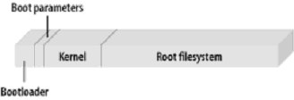
Bootloader 的安装媒介
系统加电或复位后，所有的 CPU 通常都从某个由 CPU 制造商预先安排的地址上取指令。比如，基于 ARM7TDMI core 的 CPU 在复位时通常都从地址 0x00000000 取它的第一条指令。
一个同时装有 Bootloader、内核的启动参数、内核映像和根文件系统映像的固态存储设备的典型空间分配结构图：

Slide 15
用来控制 Bootloader 的设备或机制
主机和目标机之间一般通过串口建立连接，Bootloader 软件在执行时通常会通过串口来进行 I/O，比如：输出打印信息到串口，从串口读取用户控制字符等。

Slide 16
Bootloader 的主要任务与典型结构框架
Bootloader 的启动过程可分为单阶段（Single Stage）和多阶段（Multi-Stage）两种。
通常多阶段的 Bootloader 能提供更为复杂的功能，以及更好的可移植性。从固态存储设备上启动的 Bootloader 大多都是两阶段的启动过程，也即启动过程可以分为stage 1和 stage 2 两部分。

Slide 17
stage1通常用汇编语言实现，完成初始化硬件，为stage2准备内存空间，将stage2复制到内存中，设置堆栈，然后跳转到stage2的程序入口。
stage2通常用C语言完成，使得程序有更好的可读性与可移植性。主要任务包括：初始化本阶段要用到的硬件设备，检测内存，将操作系统的内核与根文件系统从Flash读到RAM中，设置内核启动参数，最后调用内核。

Slide 18
Bootloader 的操作模式 (Operation Mode)
大多数 Bootloader 都包含两种不同的操作模式
  “启动加载”模式
  “下载”模式
这种区别仅对于开发人员才有意义。但从最终用户的角度看，Bootloader 的作用就是用来加载操作系统，而并不存在所谓的启动加载模式与下载工作模式的区别。

Slide 19
启动加载（Boot loading）模式
这种模式也称为“自主”（Autonomous）模式。也即 Bootloader 从目标机上的某个固态存储设备上将操作系统加载到 RAM 中运行，整个过程并没有用户的介入。这种模式是 Bootloader 的正常工作模式，因此在嵌入式产品发布的时侯，Bootloader 显然必须工作在这种模式下。

Slide 20
下载（Downloading）模式
在这种模式下，目标机上的 Bootloader 将通过串口连接或网络连接等通信手段从主机（Host）下载文件，比如：下载内核映像和根文件系统映像等。从主机下载的文件通常首先被 Bootloader 保存到目标机的 RAM 中，然后再被 Bootloader 写到目标机上的FLASH 类固态存储设备中。

Slide 21
Bootloader 的这种模式通常在第一次安装内核与根文件系统时被使用；此外，以后的系统更新也会使用 Bootloader 的这种工作模式。工作于这种模式下的 Bootloader 通常都会向它的终端用户提供一个简单的命令行接口。

Slide 22
像 Blob 或 U-Boot 等这样功能强大的 Bootloader 通常同时支持这两种工作模式，而且允许用户在这两种工作模式之间进行切换。比如，Blob 在启动时处于正常的启动加载模式，但是它会延时 10 秒等待终端用户按下任意键而将 blob 切换到下载模式。如果在 10 秒内没有用户按键，则 blob 继续启动 Linux 内核。

Slide 23
BootLoader 与主机之间进行文件传输所用的通信设备及协议
最常见的情况就是，目标机上的 Bootloader 通过串口与主机之间进行文件传输，传输协议通常是 xmodem／ymodem／zmodem 协议中的一种。但是，串口传输的速度是有限的，因此通过以太网连接并借助 TFTP 协议来下载文件是个更好的选择。
此外，主机方所用的软件也要考虑。比如，在通过以太网连接和 TFTP 协议来下载文件时，主机方必须有一个软件用来提供 TFTP 服务。

Slide 24
Bootloader 的主要任务与典型结构框架
首先我们做一个假定，那就是：假定内核映像与根文件系统映像都被加载到 RAM 中运行。之所以提出这样一个假设前提是因为，在嵌入式系统中内核映像与根文件系统映像也可以直接在 ROM 或 Flash 这样的固态存储设备中直接运行。
但这种做法无疑是以运行速度的牺牲为代价的。从操作系统的角度看，Bootloader 的总目标就是正确地调用内核来执行。

Slide 25
由于 Bootloader 的实现依赖于 CPU 的体系结构，因此大多数 Bootloader 都分为 stage1 和 stage2 两大部分。
依赖于 CPU 体系结构的代码，比如设备初始化代码等，通常都放在 stage1 中，而且通常都用汇编语言来实现，以达到短小精悍的目的。而 stage2 则通常用C语言来实现，这样可以实现给复杂的功能，而且代码会具有更好的可读性和可移植性。

Slide 26
多阶段的 Bootloader
Bootloader 的 stage1 通常包括以下步骤(以执行的先后顺序)：
1.硬件设备初始化。
2.为加载 Bootloader 的 stage2 准备 RAM 空间。
3.拷贝 Bootloader 的 stage2 到 RAM 空间中。
4.设置好堆栈。
5.跳转到 stage2 的 C 入口点。

Slide 27
Bootloader 的 stage2 通常包括以下步骤(以执行的先后顺序)：
1.初始化本阶段要使用到的硬件设备。
2.检测系统内存映射(memory map)。
3.将 kernel 映像和根文件系统映像从 flash 上读到 RAM 空间中。
4.为内核设置启动参数。
5.调用内核。

Slide 28
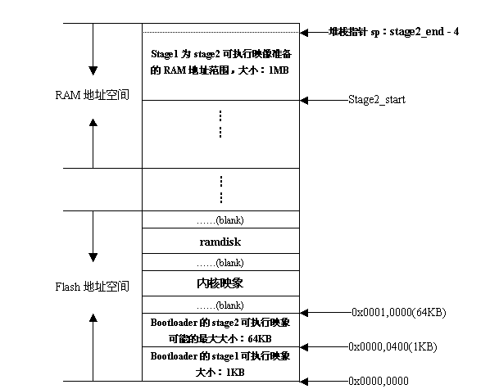
bootloader 的 stage2 可执行映象刚被拷贝到 RAM 空间时的系统内存布局

Slide 29
Bootloader 的 stage1
基本的硬件初始化
为加载 stage2 准备 RAM 空间
拷贝 stage2 到 RAM 中

Slide 30
基本的硬件初始化
这是 Bootloader 一开始就执行的操作，其目的是为 stage2 的执行以及随后的 kernel 的执行准备好一些基本的硬件环境。它通常包括以下步骤（以执行的先后顺序）

Slide 31
  屏蔽所有的中断
  为中断提供服务通常是 OS 设备驱动程序的责任，因此在 Bootloader 的执行全过程中可以不必响应任何中断。中断屏蔽可以通过写 CPU 的中断屏蔽寄存器或状态寄存器（比如 ARM 的 CPSR 寄存器）来完成
  设置 CPU 的速度和时钟频率
  RAM 初始化
  包括正确地设置系统的内存控制器的功能寄存器以及各内存控制寄存器等
  初始化 LED
  典型地，通过 GPIO 来驱动 LED，其目的是表明系统的状态是 OK 还是 Error。如果板子上没有 LED，那么也可以通过初始化 UART 向串口打印 Bootloader 的 Logo 字符信息来完成这一点
  关闭 CPU 内部指令／数据 cache

Slide 32
为加载 stage2 准备 RAM 空间
为了获得更快的执行速度，通常把 stage2 加载到 RAM 空间中来执行，因此必须为加载 Bootloader 的 stage2 准备好一段可用的 RAM 空间范围。

Slide 33
由于 stage2 通常是 C 语言执行代码，因此在考虑空间大小时，除了 stage2 可执行映象的大小外，还必须把堆栈空间也考虑进来。此外，空间大小最好是 memory page 大小(通常是 4KB)的倍数。一般而言，1M 的 RAM 空间已经足够了。具体的地址范围可以任意安排，比如 blob 就将它的 stage2 可执行映像安排到从系统 RAM 起始地址 0xc0200000 开始的 1M 空间内执行。但是，将 stage2 安排到整个 RAM 空间的最顶 1MB(也即(RamEnd-1MB) - RamEnd)是一种值得推荐的方法。

Slide 34
为了后面的叙述方便，这里把所安排的 RAM 空间范围的大小记为：stage2_size(字节)，把起始地址和终止地址分别记为：stage2_start 和 stage2_end(这两个地址均以 4 字节边界对齐)。因此：stage2_end＝stage2_start＋stage2_size
另外，还必须确保所安排的地址范围的的确确是可读写的 RAM 空间，因此，必须对你所安排的地址范围进行测试。

Slide 35
以 memory page 为被测试单位，测试每个 memory page 开始的两个字是否是可读写的。为了后面叙述的方便，我们记这个检测算法为：test_mempage，其具体步骤如下：

Slide 36
1．先保存 memory page 一开始两个字的内容。
2．向这两个字中写入任意的数字。比如：向第一个字写入 0x55，第 2 个字写入 0xaa。
3．然后，立即将这两个字的内容读回。显然，我们读到的内容应该分别是 0x55 和 0xaa。如果不是，则说明这个 memory page 所占据的地址范围不是一段有效的 RAM 空间。
4．再向这两个字中写入任意的数字。比如：向第一个字写入 0xaa，第 2 个字中写入0x55。
5．然后，立即将这两个字的内容立即读回。显然，我们读到的内容应该分别是 0xaa 和 0x55。如果不是，则说明这个 memory page 所占据的地址范围不是一段有效的 RAM 空间。
6．恢复这两个字的原始内容。测试完毕。
为了得到一段干净的 RAM 空间范围，我们也可以将所安排的 RAM 空间范围进行清零操作。

Slide 37
拷贝 stage2 到 RAM 中
拷贝时要确定两点：
  (1) stage2 的可执行映象在固态存储设备的存放起始地址和终止地址；
  (2) RAM 空间的起始地址

Slide 38
设置堆栈指针 sp
堆栈指针的设置是为了执行 C 语言代码作好准备。通常我们可以把 sp 的值设置为(stage2_end-4)，也即在上面所安排的那个 1MB 的 RAM 空间的最顶端(堆栈向下生长)。此外，在设置堆栈指针 sp 之前，也可以关闭 led 灯，以提示用户我们准备跳转到 stage2。

Slide 39
跳转到 stage2 的 C 入口点
在上述一切都就绪后，就可以跳转到 Bootloader 的 stage2 去执行了。比如，在 ARM 系统中，这可以通过修改 PC 寄存器为合适的地址来实现。

Slide 40
Bootloader 的 stage2
正如前面所说，stage2 的代码通常用 C 语言来实现，以便于实现更复杂的功能和取得更好的代码可读性和可移植性。但是与普通 C 语言应用程序不同的是，在编译和链接Bootloader 这样的程序时，我们不能使用 glibc 库中的任何支持函数。

Slide 41
初始化本阶段要使用到的硬件设备
通常包括：
（1）初始化至少一个串口，以便和终端用户进行 I/O 输出信息；
（2）初始化计时器等。在初始化这些设备之前，也可以重新把 LED 灯点亮，以表明我们已经进入 main() 函数执行。
设备初始化完成后，可以输出一些打印信息，程序名字字符串、版本号等。

Slide 42
检测系统的内存映射（memory map）
所谓内存映射就是指在整个 4GB 物理地址空间中有哪些地址范围被分配用来寻址系统的 RAM 单元。比如，在 Samsung S3C44B0X CPU 中，从 0x0c00,0000 到 0x1000,0000 之间的 64M 地址空间被用作系统的 RAM 地址空间。

Slide 43
虽然 CPU 通常预留出一大段足够的地址空间给系统 RAM，但是在搭建具体的嵌入式系统时却不一定会实现 CPU 预留的全部RAM 地址空间。也就是说，具体的嵌入式系统往往只把 CPU 预留的全部 RAM 地址空间中的一部分映射到 RAM 单元上，而让剩下的那部分预留 RAM 地址空间处于未使用状态。

Slide 44
由于上述这个事实，因此 Bootloader 的 stage2 必须在它想干点什么 (比如，将存储在 flash 上的内核映像读到 RAM 空间中) 之前检测整个系统的内存映射情况，也即它必须知道 CPU 预留的全部 RAM 地址空间中的哪些被真正映射到 RAM 地址单元，哪些是处于 "unused" 状态的。

Slide 45
内存映射的描述
可以用如下数据结构来描述 RAM 地址空间中的一段连续(continuous)的地址范围
typedef struct memory_area_struct {
u32 start; /* the base address of the memory region */
u32 size; /* the byte number of the memory region */
int used;
} memory_area_t;
这段 RAM 地址空间中的连续地址范围可以处于两种状态之一：
(1)used=1，则说明这段连续的地址范围已被实现，
也即真正地被映射到 RAM 单元上。
(2)used=0，则说明这段连续的地址范围并未被系统所实现，
而是处于未使用状态

Slide 46
基于上述 memory_area_t 数据结构，整个 CPU 预留的 RAM 地址空间可以用一个 memory_area_t 类型的数组来表示，如下所示：
memory_area_t memory_map[NUM_MEM_AREAS] = {
[0 ... (NUM_MEM_AREAS - 1)] = {
.start = 0,
.size = 0,
.used = 0
},
};

Slide 47
内存映射的检测
一个可用来检测整个 RAM 地址空间内存映射情况的简单而有效的算法 。在用这个算法检测完系统的内存映射情况后，Bootloader 也可以将内存映射的详细信息打印到串口

Slide 48
加载内核映像和根文件系统映像
规划内存占用的布局
从 Flash 上拷贝

Slide 49
规划内存占用的布局
这里包括两个方面：
  (1)内核映像所占用的内存范围；
  (2)根文件系统所占用的内存范围。在规划内存占用的布局时，主要考虑基地址和映像的大小两个方面。
对于内核映像，一般将其拷贝到从(MEM_START＋0x8000) 这个基地址开始的大约1MB大小的内存范围内(嵌入式 Linux 的内核一般都不操过 1MB)。为什么要把从 MEM_START 到 MEM_START＋0x8000 这段 32KB 大小的内存空出来呢？这是因为 Linux 内核要在这段内存中放置一些全局数据结构，如：启动参数和内核页表等信息。
而对于根文件系统映像，则一般将其拷贝到MEM_START+0x0010,0000 开始的地方。如果用 Ramdisk 作为根文件系统映像，则其解压后的大小一般是1MB。

Slide 50
从 Flash 上拷贝
由于像 ARM 这样的嵌入式 CPU 通常都是在统一的内存地址空间中寻址 Flash 等固态存储设备的，因此从 Flash 上读取数据与从 RAM 单元中读取数据并没有什么不同。用一个简单的循环就可以完成从 Flash 设备上拷贝映像的工作
while(count) {
*dest++ = *src++; /* they are all aligned with word boundary */
count -= 4; /* byte number */
};

Slide 51
设置内核的启动参数
应该说，在将内核映像和根文件系统映像拷贝到 RAM 空间中后，就可以准备启动 Linux 内核了。但是在调用内核之前，应该作一步准备工作，即设置 Linux 内核的启动参数。

Slide 52
调用内核
Bootloader 调用 Linux 内核的方法是直接跳转到内核的第一条指令处，也即直接跳转到 MEM_START＋0x8000 地址处。
在跳转时，下列条件要满足
  1．CPU 寄存器的设置
    R0＝0；
    R1＝机器类型 ID；关于 Machine Type Number，可以参见 linux/arch/arm/tools/mach-types。
    R2＝启动参数标记列表在 RAM 中起始基地址；

Slide 53
  2．CPU 模式：
    必须禁止中断（IRQs和FIQs）；
    CPU 必须 SVC 模式；
  3．Cache 和 MMU 的设置：
    MMU 必须关闭；
    指令 Cache 可以打开也可以关闭；
    数据 Cache 必须关闭；

Slide 54
如果用 C 语言，可以像下列示例代码这样来调用内核：
void (*theKernel)(int zero, int arch, u32 params_addr) = (void (*)(int, int, u32))KERNEL_RAM_BASE;
……
theKernel(0, ARCH_NUMBER, (u32) kernel_params_start);
注意，theKernel()函数调用应该永远不返回的。如果这个调用返回，则说明出错。

Slide 55
宿主机环境
BOOTP协议
TFTP协议
交叉编译
Make工具

Slide 56
BOOTP协议
BOOTP服务的全称是BootStrap Protocol
使用TCP/IP网络协议中的UDP 67/68两个通讯端口
常用到的DHCP服务就是从BOOTP服务扩展而来的

Slide 57
第一步，在目标板由BootLoader启动BOOTP，此时目标板还没有IP地址，它就用广播形式以IP地址0.0.0.0向网络中发出IP地址查询的请求，这个请求帧中包含了客户机的网卡MAC地址等信息。

Slide 58
第二步，主机平台运行BootP服务的服务器接收到的这个请求帧，根据这帧中的MAC地址在Bootptab启动数据库中查找这个MAC的记录，如果没有此MAC的记录则不响应这个请求；如果有就将FOUND帧发送回目标板。FOUND帧中包含的主要信息有目标板的IP地址、服务器的IP地址、硬件类型、网关IP地址、目标板MAC地址和启动映象文件名。

Slide 59
第三步，目标板就根据FOUND帧中的信息通过TFTP服务器下载启动映象文件。

Slide 60
TFTP协议
TFTP服务的全称是Trivial File Transfer Protocol
TFTP可以看成一个简化了的FTP
TFTP在安装时一定要设立一个单独的目录作为TFTP服务的根目录，以减少安全隐患

Slide 61
构建嵌入式Linux开发平台
假设我们已经交叉编译好bootloader，kernel，rootfs
连接宿主机和目标板
在宿主机上安装和配置minicom，bootp，tftp
将bootloader烧写到目标板的flash上
启动目标板，通过以太网，使用minicom，将kernel，rootfs烧写到目标板的flash上
重启启动目标板

